Slide 1

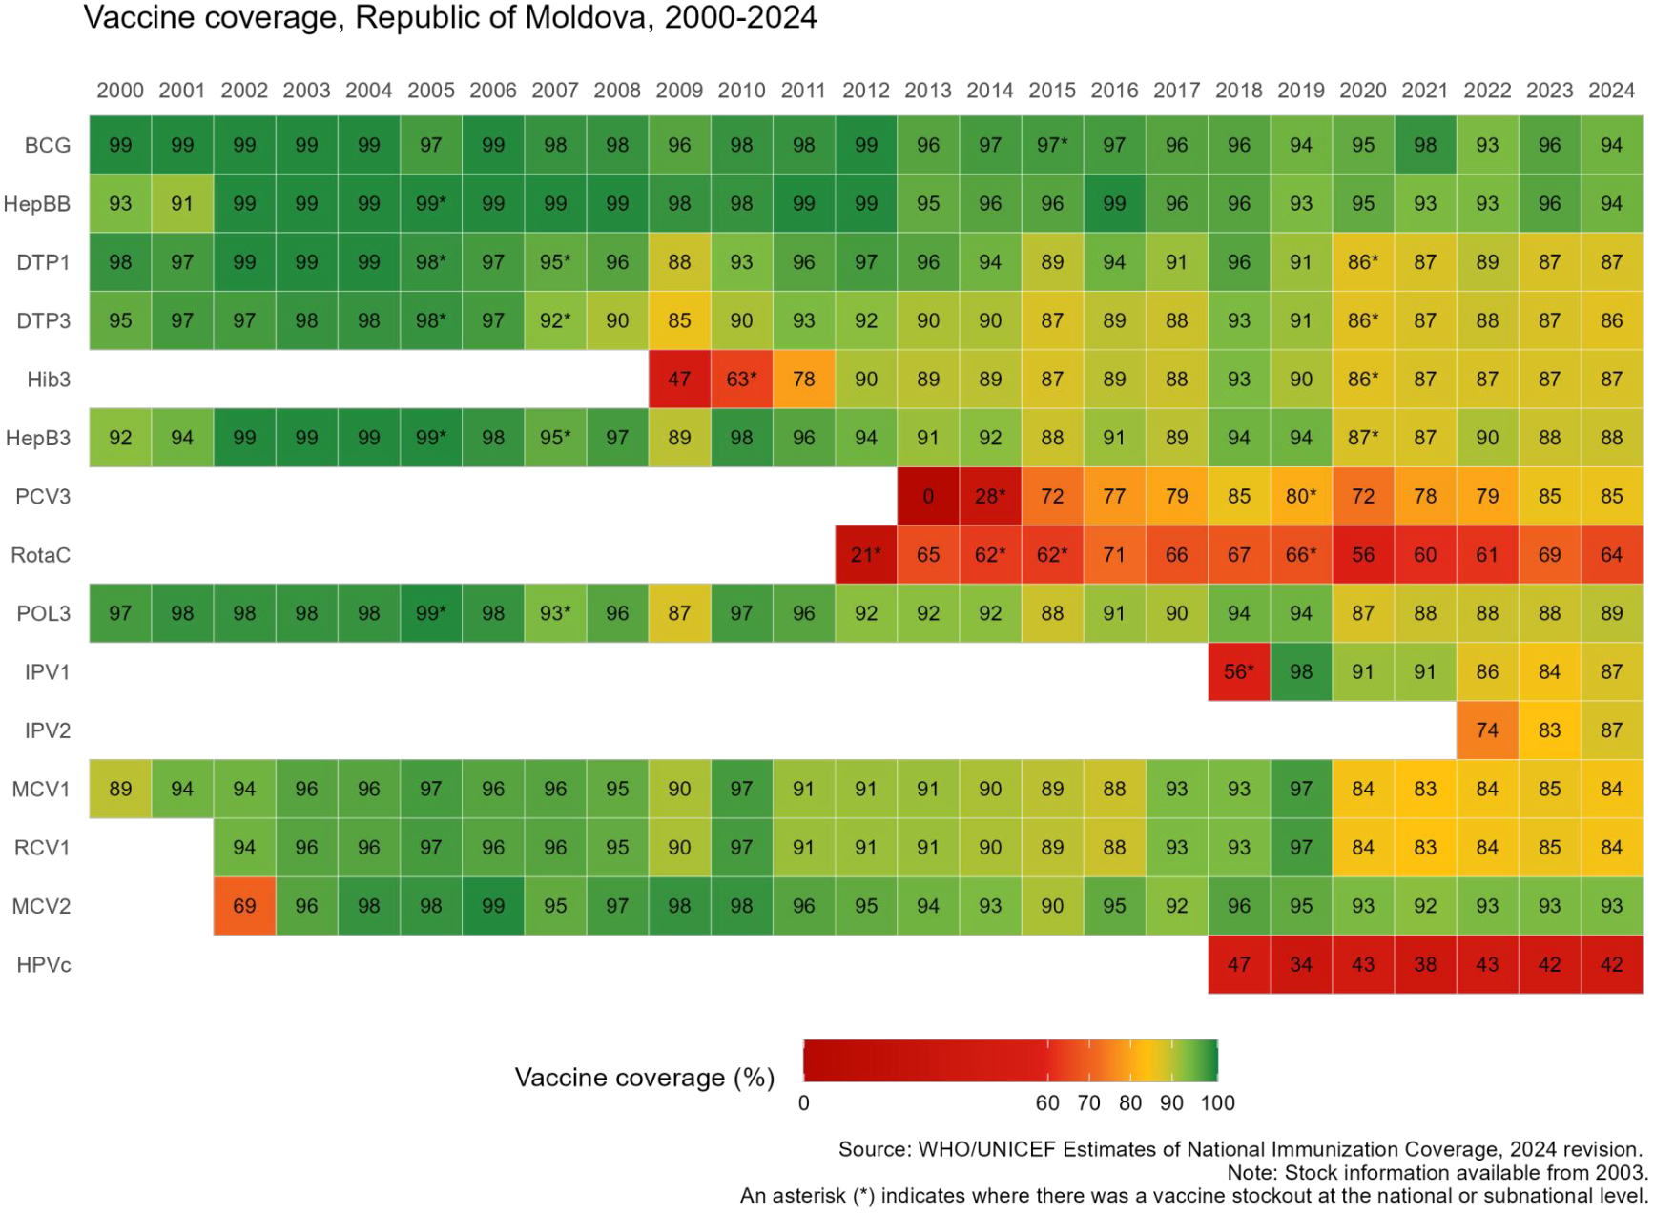


Молдова
Поддержание и укрепление охвата иммунизацией
в странах со средним уровнем дохода
Ташкент, Узбекистан, 7–9 октября 2025 г.
Ведущие факторы, вызывающие постоянные проблемы с охватом
Необоснованные противопоказания со стороны частнопрактикующих врачей, врачей-специалистов, неонатологов, приводящие к задержке вакцинации. Недостаточные навыки коммуникации по вопросам вакцин. среди работников первичного звена. Ограниченный анализ данных по вакцинации семейными врачами, мониторинг эффективности на уровне учреждений, поддерживающий надзор со стороны органов здравоохранения. Ограничения политики (политика добровольного согласия на вакцинацию, вакцинация не является частью системы подотчетности первичной медико-санитарной помощи, слабое обеспечение обязательной вакцинации). Отказ от вакцинации среди религиозных и культурных (рома) подгрупп. Дезинформация в интернете и офлайн, приводящая к недоверию к плановой вакцинации.
Приоритетные потребности в оптимизации охвата (на 2026 год)
Привлекать религиозных лидеров и лидеров рома к реализации целевых мероприятий. Расширять возможности медицинских и социальных работников, включая медиаторов рома и беженцев, в области консультирования по вопросам вакцинации. Реализовать инициативу «Социальный мониторинг и мониторинг СМИ» в рамках иммунизации. Улучшить сбор данных и отчетность для обеспечения данных в режиме реального времени. Укреплять систему надзора за учреждениями первичного звена. Продвигать мероприятия по вовлечению местного сообщества в сельской местности и включать тему вакцинации в образовательные программы.
Осуществленные подходы (2023-2025)
Комплексный анализ первопричин барьеров к вакцинации в районе Бельцы, разработка и реализация целевых мероприятий (2023 г.) Вовлечение сообществ в иммунизацию (2023–2024 гг.): Многокомпонентные, многосекторальные мероприятия в 10 районах и 14 пригородах Кишинёва, включая достижение консенсуса, образовательные, коммуникационные и информационно-просветительские мероприятия с целевыми группами. Сбор данных, оценка охвата и равенства, а также разработка Плана действий по социальным и поведенческим изменениям на 2023–2027 гг. Интеграция модуля «Навыки межличностного общения по иммунизации» в национальные учебные программы повышения квалификации и подготовки кадров. Социальное слушание и противодействие дезинформации. Поддержка работников первичного звена в процессе вакцинации путем создания Методического центра вакцинации при Институте Охраны Здоровья Матери и Ребенка.
Успехи и извлеченные уроки
Благодаря целенаправленным действиям и вовлечению общественности охват вакцинацией АКДС-3 вырос на 35%, КПК-29%, ВПЧ – на 63% в Бельцах и на 3–5% в нескольких районах (Кагул, Каушаны, Комрат, Рышканы, Штефан-Водэ). Охват вакцинацией против ВПЧ среди 15-летних детей увеличился на 40% в некоторых пригородах Кишинёва и на 5–10% в районах: Калараш, Каушаны, Чадыр-Лунга и Комрат. При поддержке Метод. центра >500 невакцинированных детей получили вакцину. Инициатива «Социальный мониторинг» была внедрена в Национальном Агентстве Общественного Здравоохранения, а План Действий по Изменению Социальных и Поведенческих Норм был утвержден и интегрирован в РПИ. Модуль ПИИК был интегрирован в 10 программ повышения квалификации и подготовки кадров в медицинских колледжах и в 9 программ Медицинского Университета. Извлеченные уроки: Адаптированные, основанные на фактических данных вмешательства имеют решающее значение для устранения конкретных барьеров. Ключевая роль работы с общественностью в укреплении доверия/принятия вакцин.

